Slide 1

Wine Dataset
Análise Comparativa de Modelos Estatísticos

Slide 2






Grupo 6
Evandro Costa
Jaqueline Jana
João Pedro Ferreira

Slide 3
Tópicos
01.
02.
03.
Wine Dataset
Análise Exploratória
Modelagem
Apresentação do dataset, features e target.
Principais características das amostras.
Aplicação, comparação e resultados.

Slide 4

01.
Wine Dataset
Apresentação do dataset, features e target.

Slide 5
Wine Dataset
Resultado da análise química de vinhos cultivados numa mesma região da Itália, por 3 produtores diferentes.​
O dataset contém 13 métricas diferentes para características encontradas nos vinhos de cada produtor.
O target indica a classe que o vinho pertence, identificados por 0, 1, 2.

Slide 6
Features
Alcohol (Álcool)
Alcalinity of Ash (Alcalinidade das Cinzas)
Contribui para a percepção doce e calorosa, variando do mais leve e suave a um perfil mais intenso e robusto
Medida que indica a capacidade das cinzas do vinho de reagir com ácidos
Proanthocyanins (Proantocianidinas)
Magnesium (Magnésio)
Malic Acid (Ácido Málico)
Responsáveis pela adstringência na boca, resultando em uma sensação de "secura" e "amarramento“.
Mineral essencial que desempenha diversos papéis no metabolismo das plantas e pode estar presente nos vinhos em diferentes concentrações.
Contribui para a acidez total da bebida, conferindo frescor, vivacidade e brilho ao sabor
Ash (Cinzas)
Total Phenols (Fenóis Totais)
Quantidade total de minerais inorgânicos presentes nos vinhos. Esses minerais podem incluir elementos como potássio, sódio, cálcio, magnésio, ferro e outros compostos minerais.
Classe de compostos químicos encontrados no vinho que desempenham um papel significativo nas suas características sensoriais e potenciais benefícios à saúde.

Slide 7

Features
Flavanoids (Flavonoides)
OD280/OD315 of Diluted Wines (OD280/OD315 de Vinhos Diluídos)
Associados à cor vermelha e roxa dos vinhos tintos e contribuem para os aromas frutados e florais e também para a sensação de adstringência na boca.
Relação que indica a concentração de compostos relacionados à cor e às propriedades do vinho, como proteínas e pigmentos. Associada à qualidade, estabilidade, oxidação e estágio de maturação do vinho.
Nonflavanoid Phenols (Fenóis Não Flavanoides)
Hue (Tonalidade)
Target
Relacionado à percepção da cor dominante do vinho e é expresso em termos de uma escala cromática, que pode variar de tons de vermelho a tons de amarelo ou dourado.
Variável categórica que atribui um valor numérico a cada classe de vinho.
Responsáveis pelo amarelo, dourado ou marrom dos vinhos brancos, bem como pelos tons de âmbar e marrom nos vinhos tintos mais envelhecidos.
Proline (Prolina)
Color Intensity (Intensidade da Cor)
Contribui na percepção do sabor e no equilíbrio entre doçura e acidez. Também é um indicador da maturidade e do estágio de desenvolvimento dos vinhos.
Relacionada à concentração de compostos pigmentados, como antocianinas, flavonoides e outros polifenóis presentes na bebida.

Slide 8
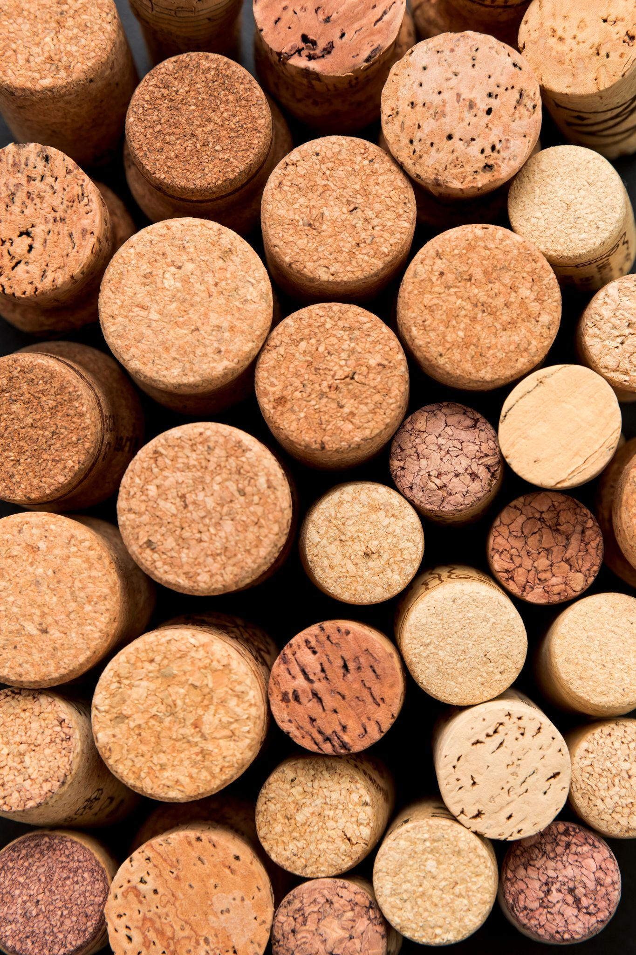



02.
Análise Exploratória
Principais características das amostras.

Slide 9

Análise Exploratória
Pré-processamento
Análise
Correlações
Considerações
01
02
03
04
Limpeza de nulos, detecção dos tipos das colunas normalização, remoção de outliers e formatação.
Descrição das variáveis, estatística básicas e distribuição das features.
Força e direção das relações encontradas.
Insights e interpretações das etapas anteriores.

Slide 10
Análise Exploratória
Pré-processamento
Análise
Correlações
Considerações
01
02
03
04
Limpeza de nulos, detecção dos tipos das colunas normalização, remoção de outliers e formatação
Descrição das variáveis, detecção dos tipos das colunas, estatística básicas e distribuição das features.
Força e direção das relações encontradas.
Insights e interpretações das etapas anteriores.

Slide 11
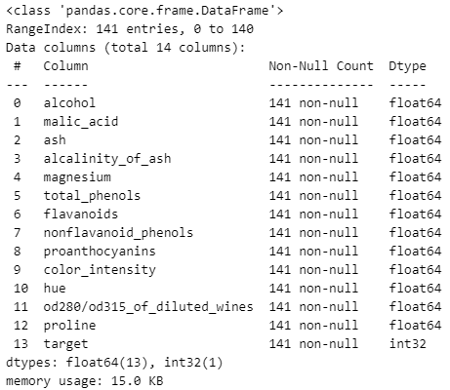
Pré-processamento
O dataset foi dividido em treino (80%) e teste (20%) antes das análises, a fim de evitar qualquer influência dos dados de teste.
Das 141 linhas, nenhuma é nula.
Todas as colunas são números do tipo float64 com exceção do target que é do tipo int32.
Normalização e redução de dimensionalidade não aumentou a performance do modelo.
Não houve remoção de outliers.

Slide 12
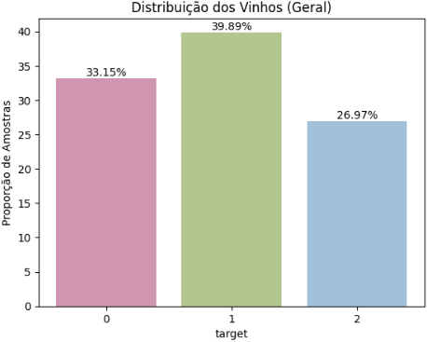
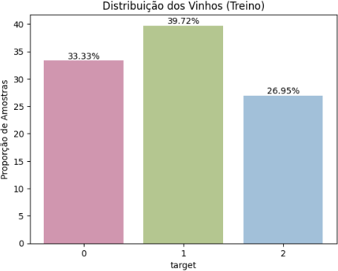
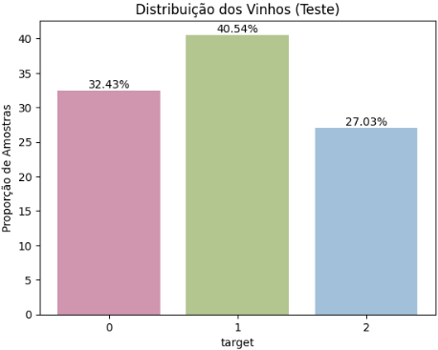
Pré-processamento
Considerando as bases de teste e treino juntas, temos um dataset bem balanceado.
Após a divisão da base continuamos com uma proporção parecida nas bases de treino e teste.
6,74p.p
6,39p.p
8,11p.p
12,92p.p
12,77p.p
13,51p.p

Slide 13
Análise Exploratória
Pré-processamento
Análise
Correlações
Considerações
01
02
03
04
Limpeza de nulos, normalização, remoção de outliers e formatação.
Descrição das estatística básicas e distribuições das features.
Força e direção das relações encontradas.
Insights e interpretações das etapas anteriores.

Slide 14
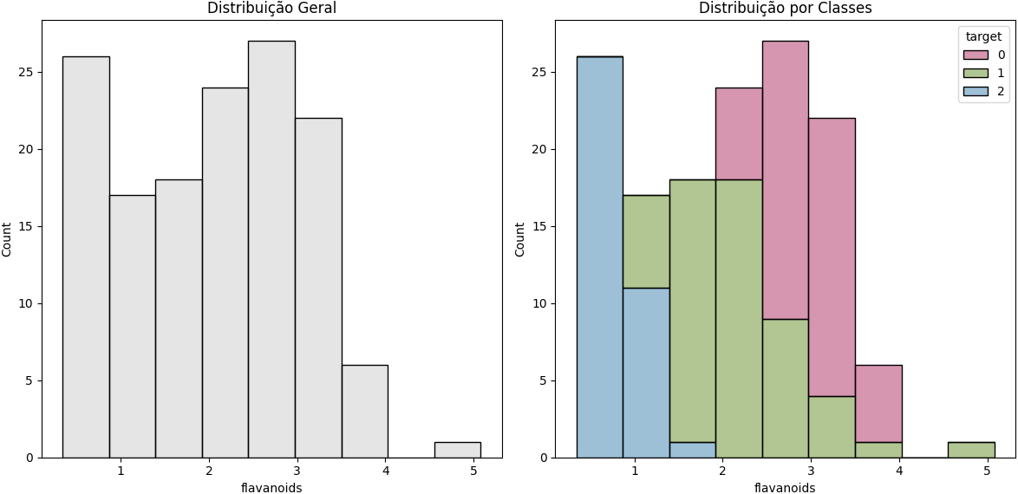
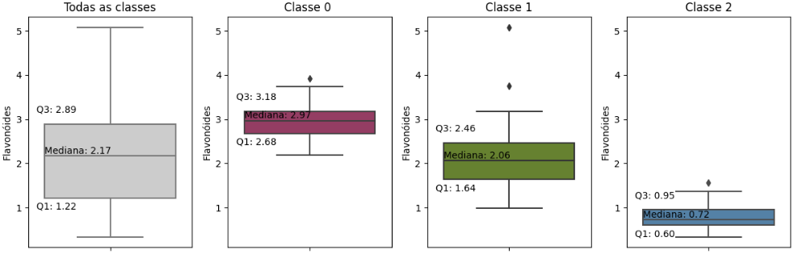
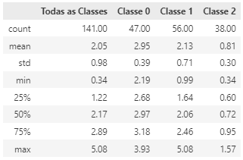
Análise: Flavonoides
Possuem propriedades antioxidantes com efeitos benéficos para a saúde.
Classe 0: Maior adstringência (secura ou amarração) e maior aroma frutado ou floral.
Classe 1: Adstringência na média.
Classe 2: Menor adstringência e menos aromático

Slide 15
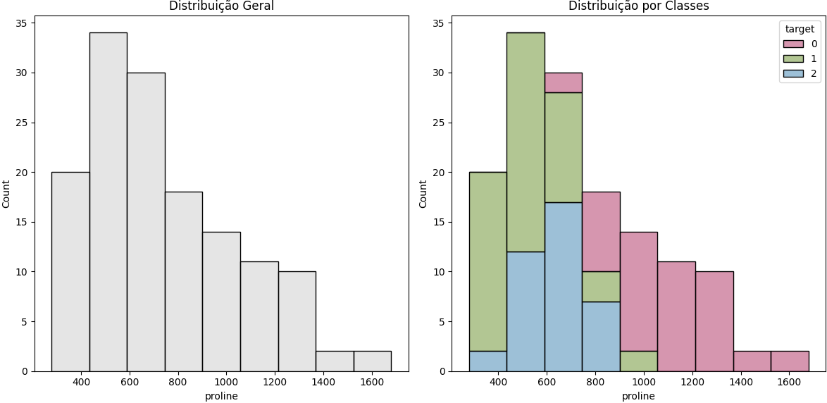
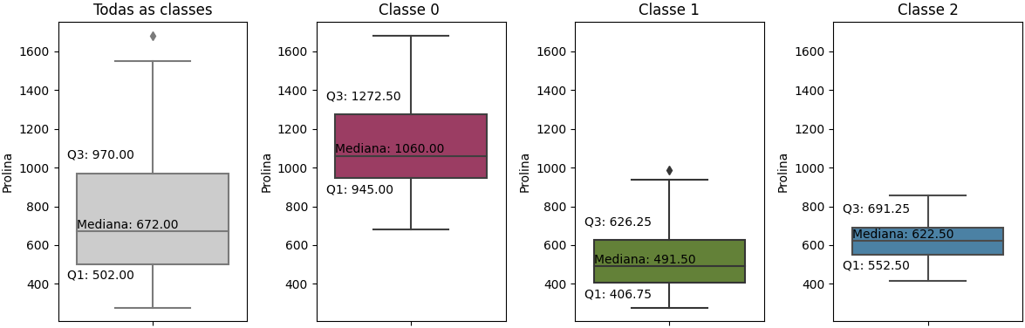
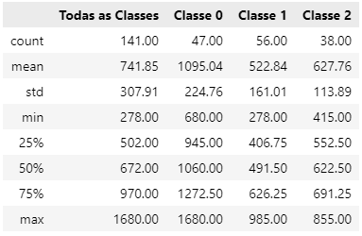
Análise: Prolina
Vinhos mais maduros tendem a ter maiores concentrações de Prolina.
Classe 0: Maior maturidade
Classe 1: Mais jovem
Classe 2: Também jovem

Slide 16
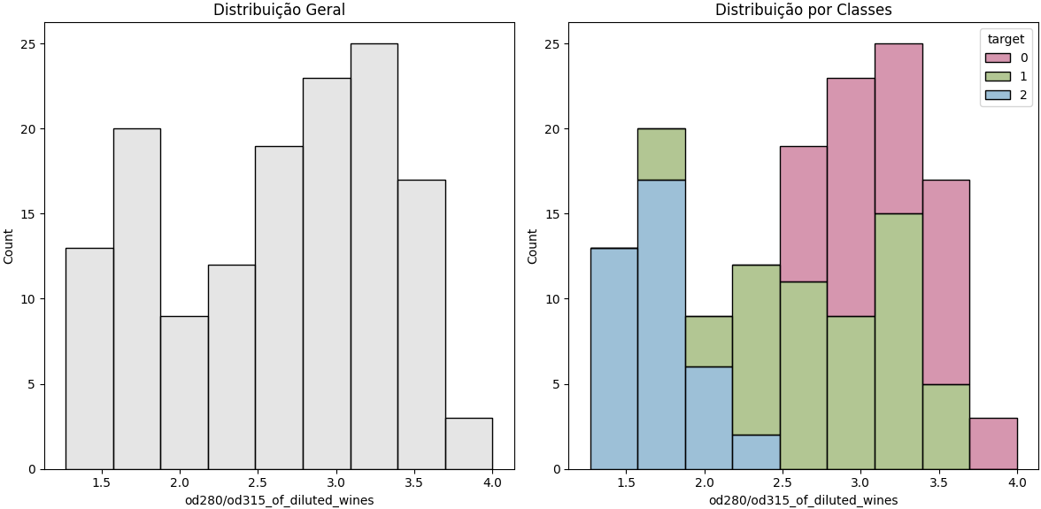
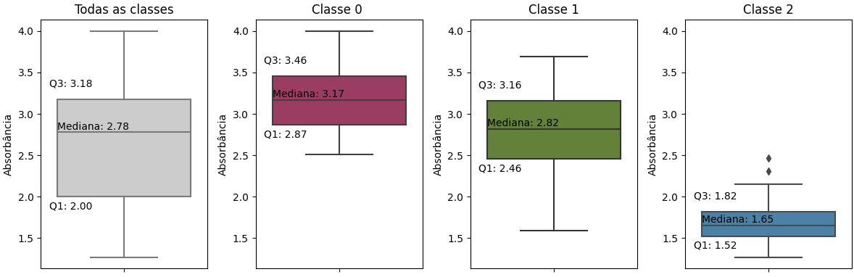
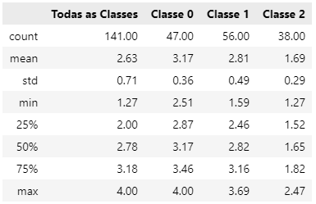
Análise: od280/od315
Quanto maior o valor, maior é a quantidade de luz absorvida pela amostra.
Classe 0: Grande concentração de compostos pigmentados.
Classe 1: Concentração mais próxima da média.
Classe 2: Menor concentração.

Slide 17
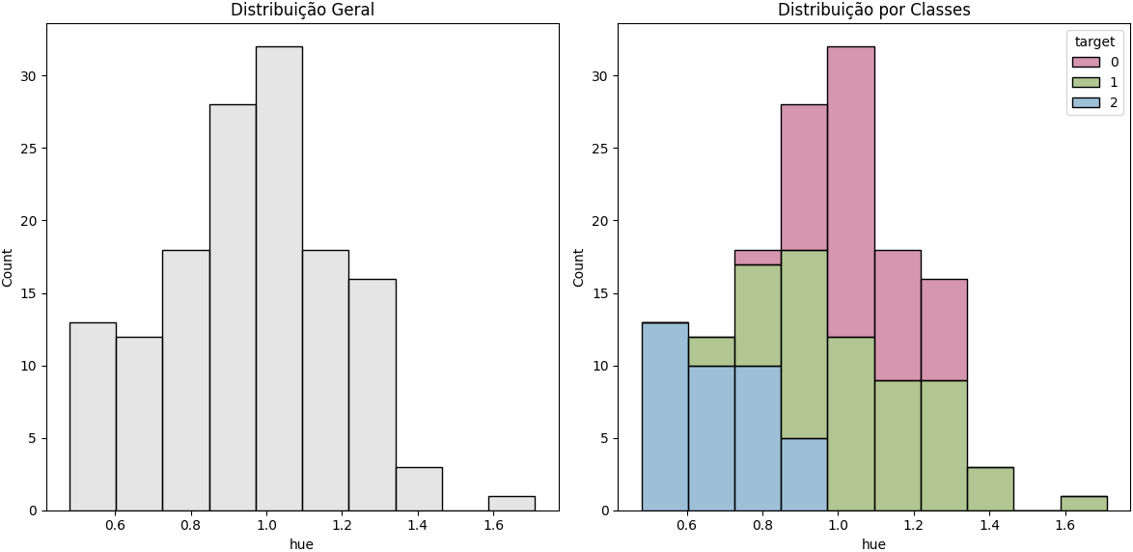
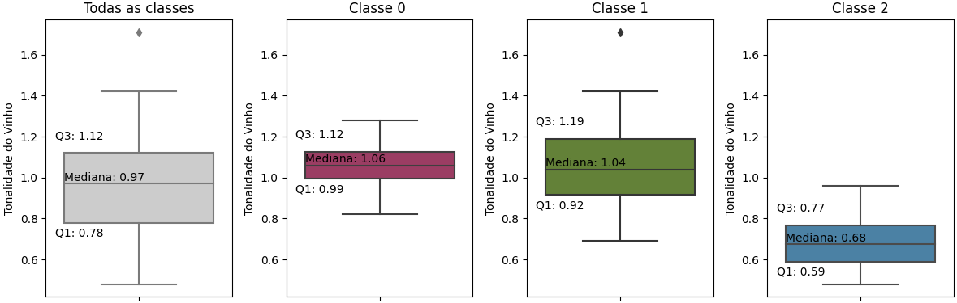
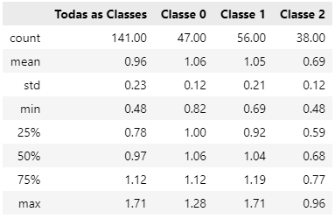
Análise: Tonalidade
Considerando a escala onde menor valor é o ton mais claro.
Classe 0: Vermelho
Classe 1: Vermelho
Classe 2: Amarelo ou Dourado

Slide 18
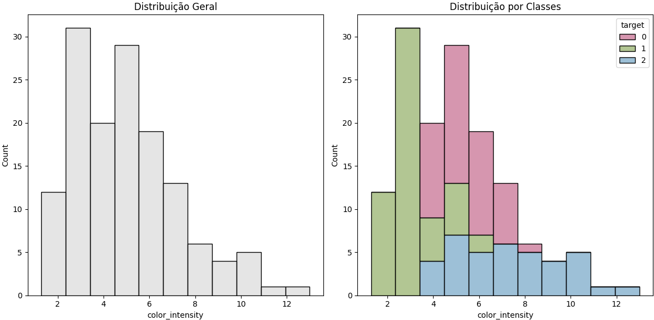
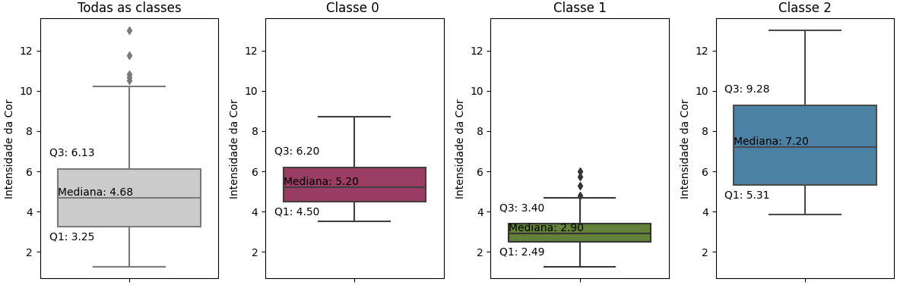
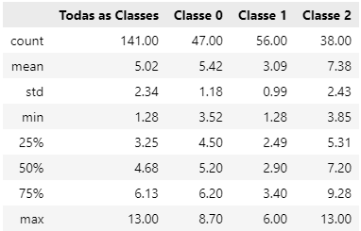
Análise: Intensidade de Cor
Considerando a escala onde o menor valor é a menor intensidade.
Classe 0: Vermelho mais profundo voltado pro roxo.
Classe 1: Vermelho, mais equilibrado.
Classe 2: Dourado intenso.

Slide 19
Análise Exploratória
Pré-processamento
Análise
Correlações
Considerações
01
02
03
04
Limpeza de nulos, normalização, remoção de outliers e formatação.
Descrição das variáveis, detecção dos tipos das colunas, estatística básicas e distribuição das features.
Força e direção das relações encontradas.
Insights e interpretações das etapas anteriores.

Slide 20
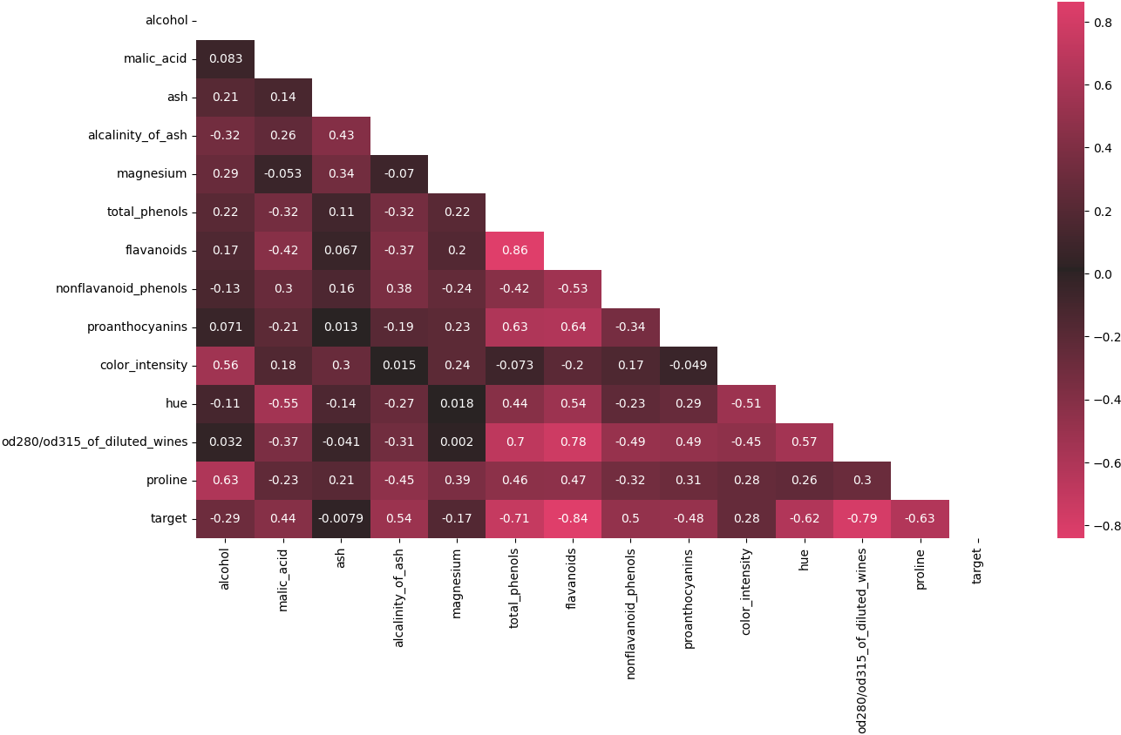
Correlações
Vemos que há correlação alta entre algumas features:
A feature `total_phenols` tem alta correlação com`flavanoids` (86%) .
Bem como as features`proanthocyanins`(63%), `od280/od315_of_diluted_wines`(70%).

Slide 21
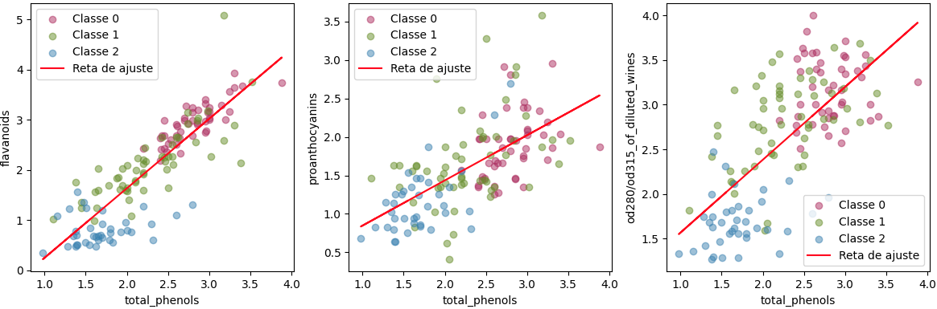
Correlações
Olhando com mais profundidade nessas features, vemos que:
Flavonoides e Fenóis Totais são bem correlacionados também para cada classe individualemente.
Proantocianidinas não são bem relacionadas individualmente, com relação às classes.
Vinhos Diluídos tem correlação forte, embora as amostras estejam bem dispersas.

Slide 22
Análise Exploratória
Pré-processamento
Análise
Correlações
Considerações
01
02
03
04
Limpeza de nulos, normalização, remoção de outliers e formatação.
Descrição das variáveis, detecção dos tipos das colunas, estatística básicas e distribuição das features.
Força e direção das relações encontradas.
Insights e interpretações das etapas anteriores.

Slide 23
Considerações
Classe 0
Vinho maduro de tom vermelho profundo e aroma frutado bem acentuado, muito adstringênte .
Ruby
Classe 1
Vinho jovem de tom vermelho e aroma floral, levemente adstringênte.
Ruby
Vinho jovem de tom dourado intenso com adstringência fraca.
Classe 2
White

Slide 24
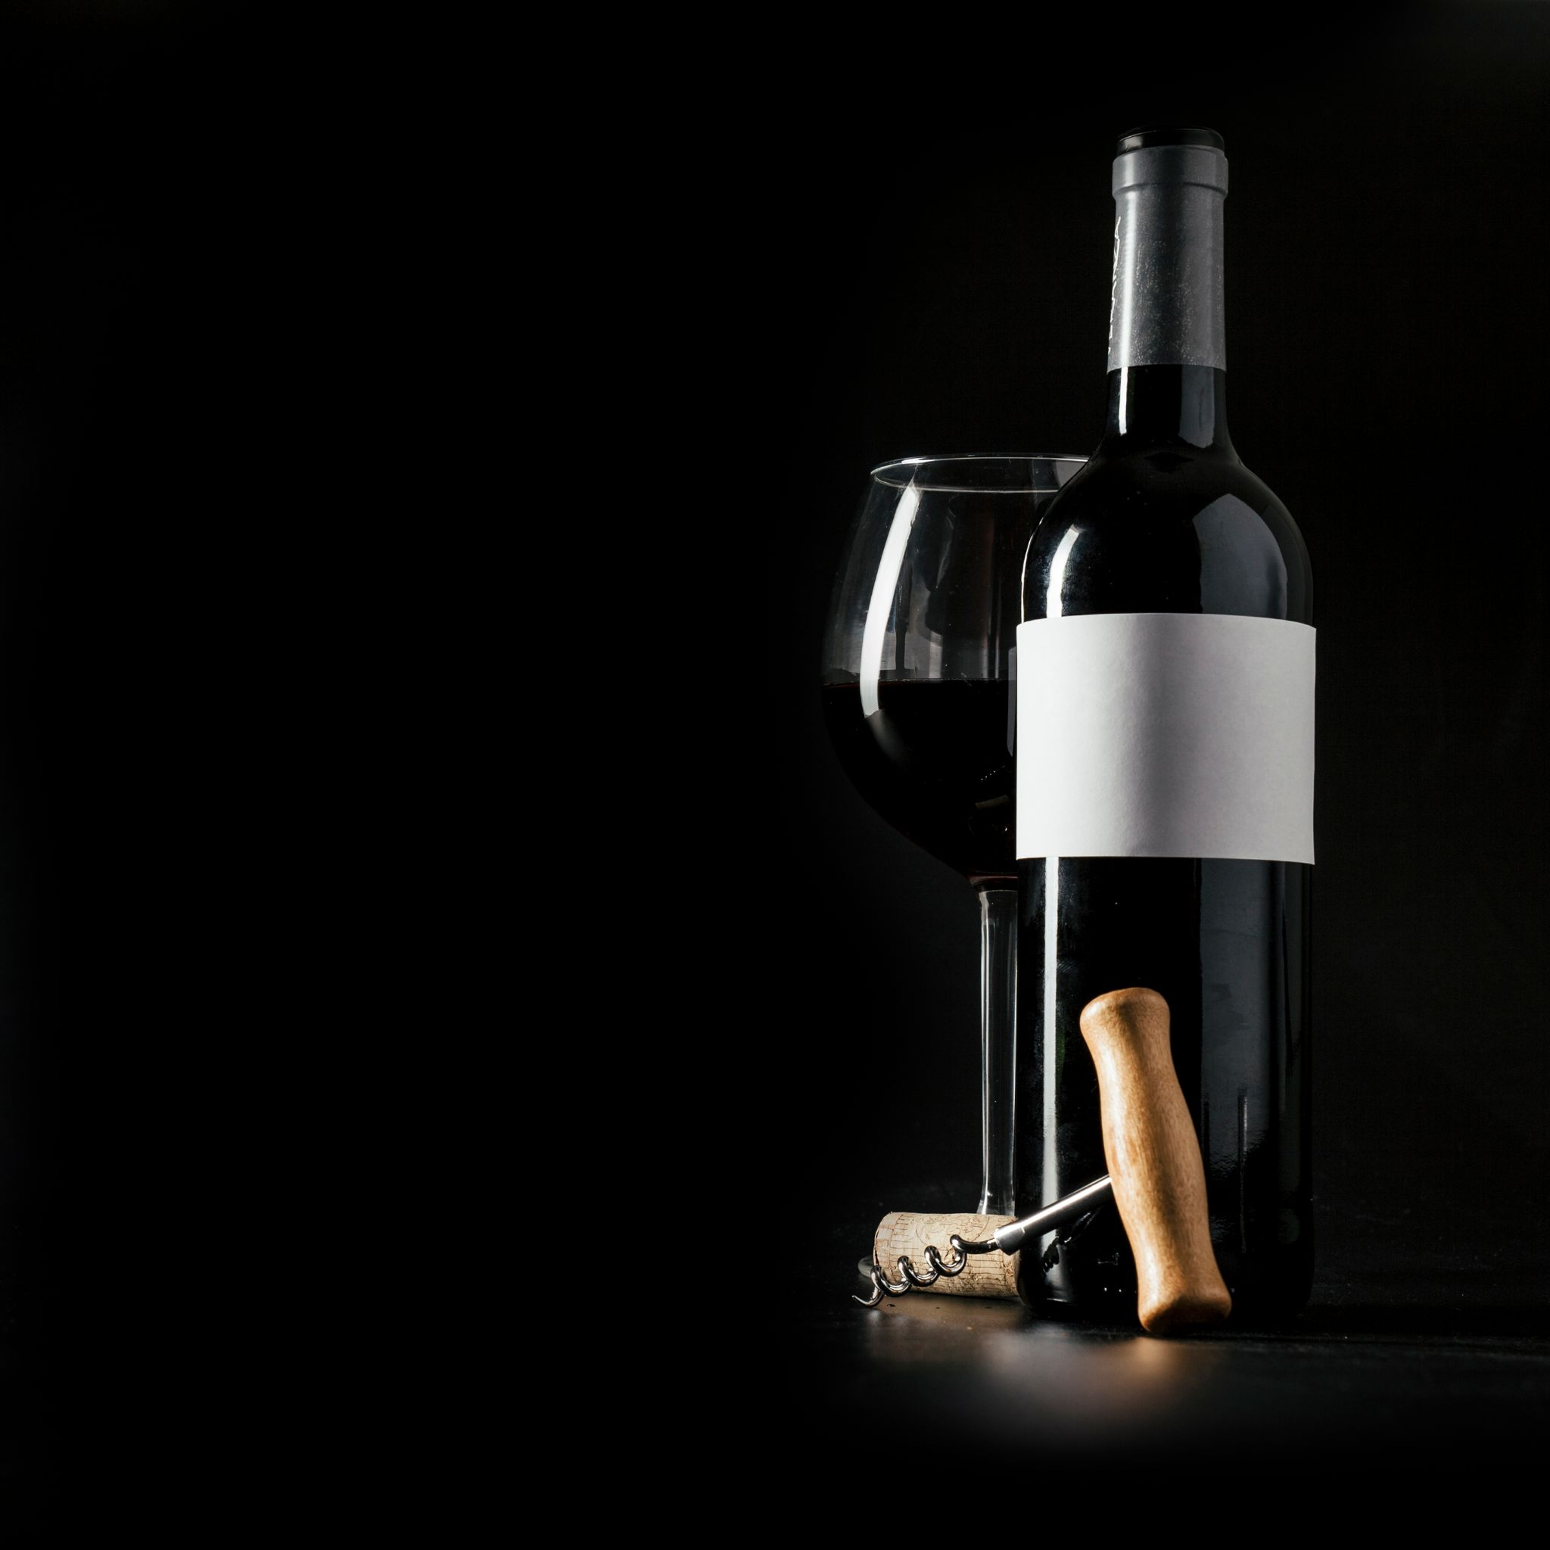
03.
Modelagem
Aplicação, comparação e resultados.

Slide 25
Modelagem
Aplicação
Comparação e Conclusão
Next Steps
01
02
03
Aplicação dos modelos estatísticos:
Regressão Logística
Árvore de decisão
Boosting
Comparação quantitativa entre os modelos.
O que vem depois...

Slide 26
Modelagem
Aplicação
01
02
03
Aplicação dos modelos estatísticos:
Regressão Logística
Árvore de decisão
Boosting

Slide 27

Modelagem
Regressão Logística
Os coeficientes estimados permitem avaliar a importância das variáveis independentes e entender como elas afetam a probabilidade de ocorrência do evento.
Árvore de Decisão
Permite visualizar e compreender as decisões tomadas em cada ramificação e nó
Boosting
Combina múltiplos modelos fracos para criar um modelo forte e mais preciso.

Slide 28
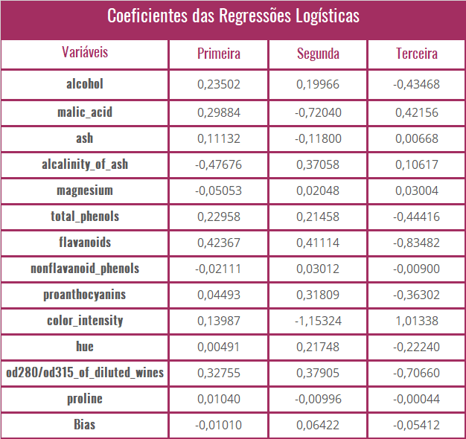
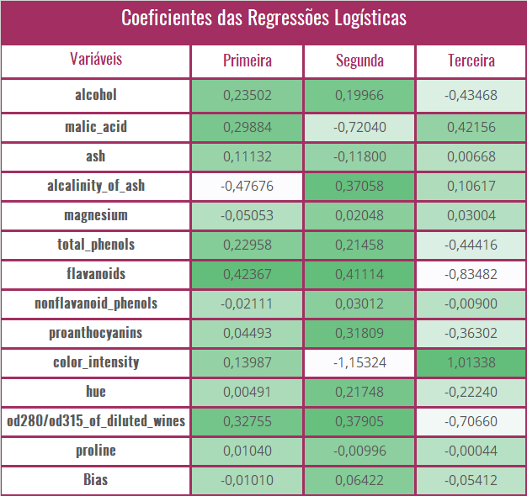
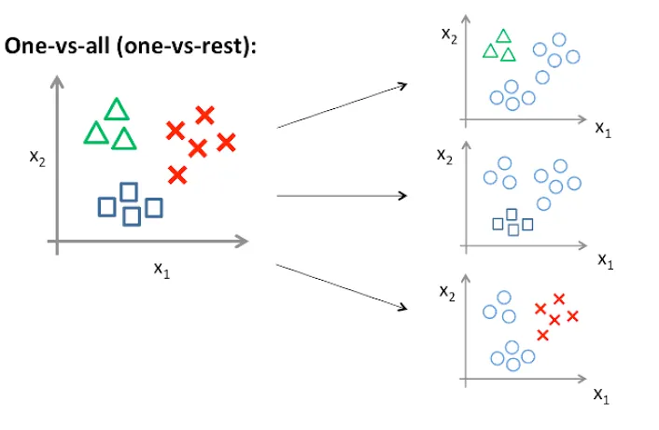
Regressão Logística

Slide 29
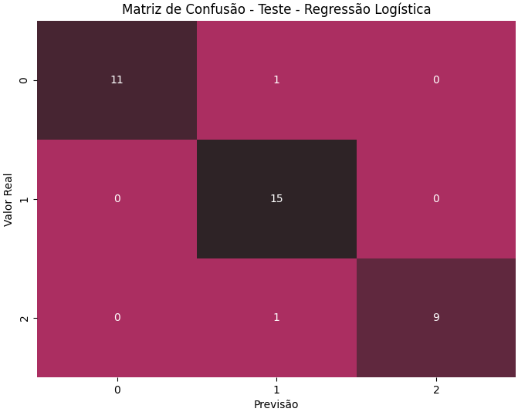
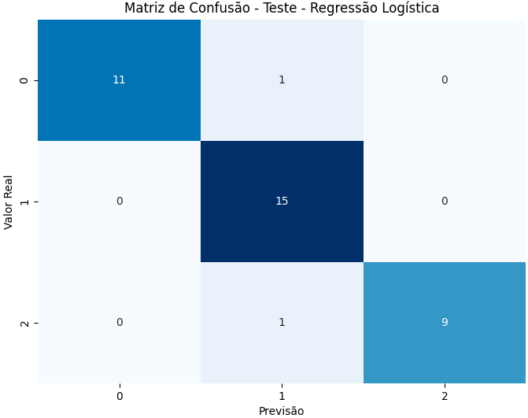
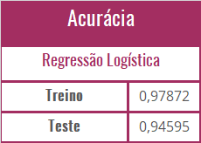
Regressão Logística

Slide 30
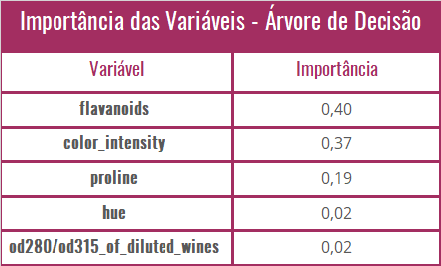
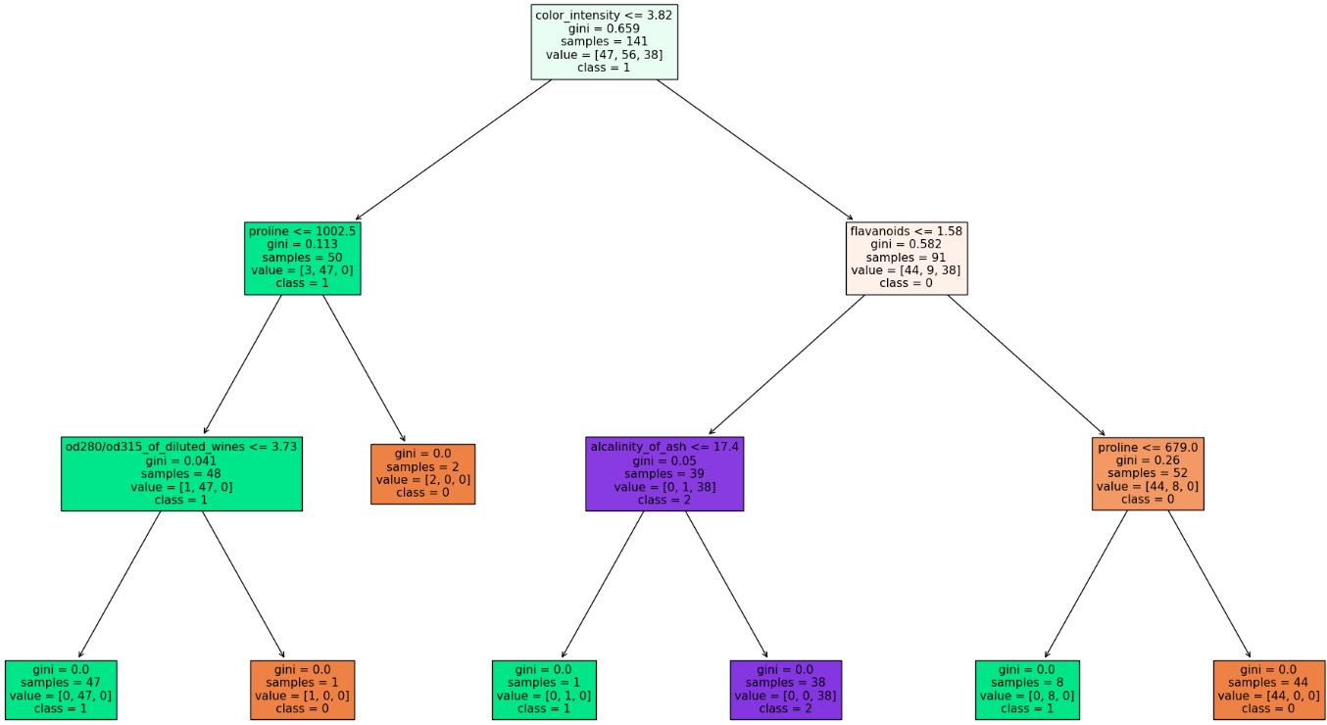
Árvore de Decisão

Slide 31

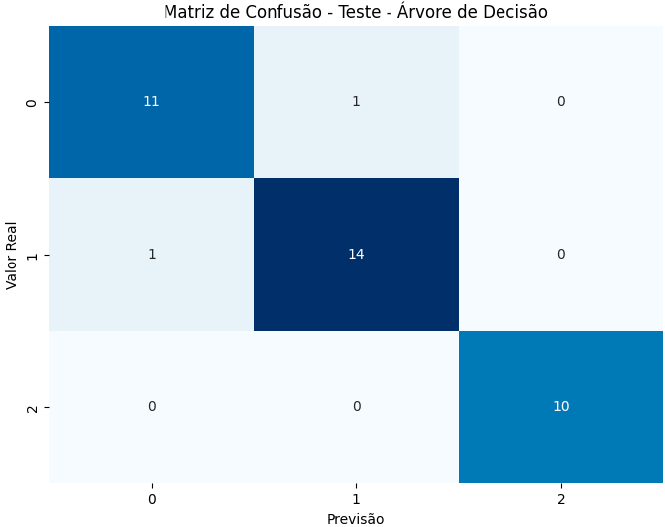
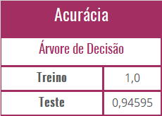
Árvore de Decisão

Slide 32
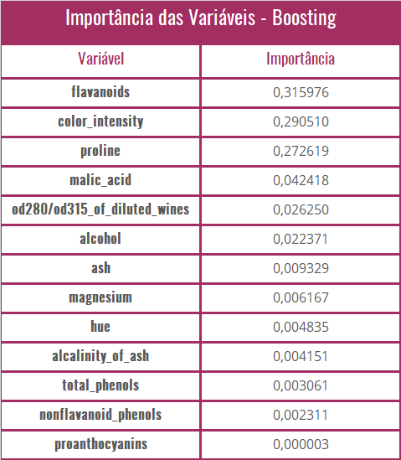
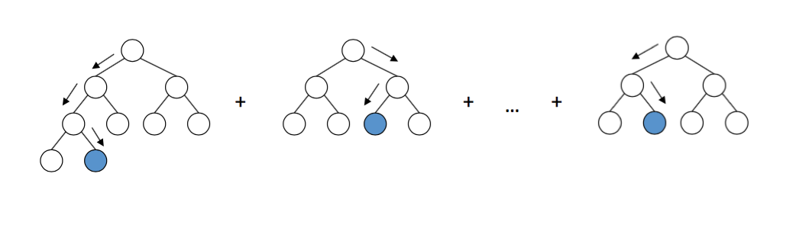
Boosting

Slide 33

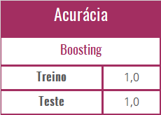
Boosting

Slide 34
Modelagem
Aplicação
Comparação e Conclusão
Resultados
Next Steps
01
02
03
Aplicação dos modelos estatísticos:
Regressão Logística
Árvore de decisão
Boosting
Comparação quantitativa entre os modelos.
Análise dos resultados obtidos.
O que vem depois…

Slide 35
Comparação e Conclusão
 | Acurária no Teste | #Features
Regressão Logística | 94% | 13
Árvore de Decisão | 94% | 5
Boosting | 100% | 13

Slide 36
Modelagem
Aplicação
Comparação
Next Steps
01
02
03
Aplicação dos modelos estatísticos:
Regressão Logística
Árvore de decisão
Boosting
Comparação quantitativa entre os modelos.
O que vem depois...

Slide 37
Next Steps
Implantação
Implantação
Monitoramento das métricas
Monitoramento
Possível recalibragem com o passar do tempo
Recalibragem

Slide 38


Obrigado
evandrocf4@gmail.com
+55 19 97114 5708
https://naskgo.com.br
jjds13@hotmail.com
+55 19 99752 9529
jprdoliveira@gmail.com
+55 19 99516 7788

